Slide 1
Муниципальное общеобразовательное учреждение « Средняя общеобразовательная школа № 33» Групповой проект 1 «Е» класса Тема: «Создание анимационного мультфильма» Выступающий: ученик 1»Е» класса Дуденко Кирилл Руководитель: учитель высшей категории Чуносова Елена Владимировна
Муниципальное общеобразовательное учреждение
« Средняя общеобразовательная школа № 33»
Тема проекта:
«Охрана атмосферы»
Автор: ученица 1»Е» класса Бронникова Екатерина
Руководитель: учитель высшей категории Чуносова Елена Владимировна
Г.Энгельс
2011г.

Slide 2
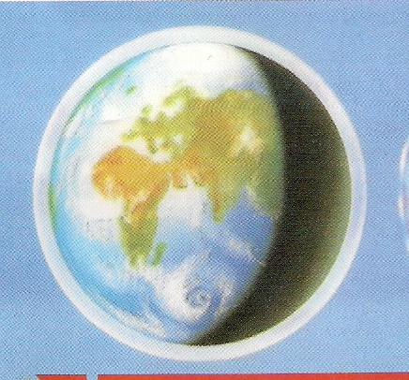
Охрана атмосферы
Проектная работа Бронниковой Екатерины
Руководитель проекта : Чуносова Елена Владимировна

Slide 3
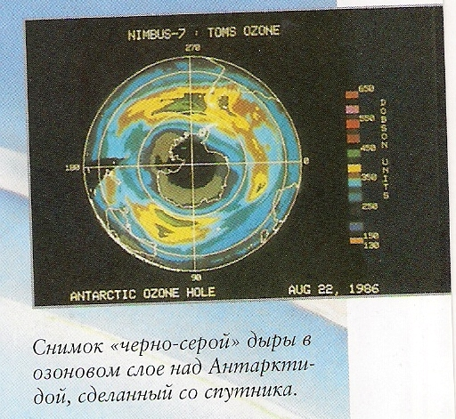
Последствия
Загрязнение атмосферы приводит к повышению температуры на Земле, таянию ледников и повышению уровня мирового океана – затопление низменностей и островов.
Увеличение озоновых дыр способствует появлению погодных аномалий: долговременные засухи, жаркая погода, оттепели.
Упадок сельского хозяйства – ультрафиолетовое излучение, не встречая на своём пути озоновой преграды, уничтожает большую часть выращенного урожая.
Мощный поток ультрафиолетовых лучей всё чаще вызывает у людей со светлой кожей возникновение раковых опухолей, приводящих к их смерти.

Slide 4
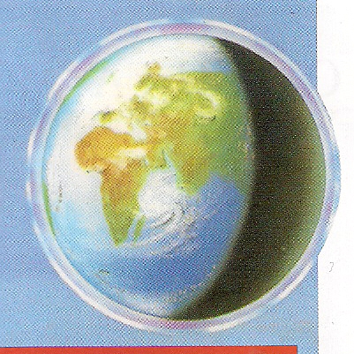
Озоновая дыра
Озон – особая разновидность кислорода. Он содержится в атмосфере и образуется из обычного кислорода под действием ультрафиолетового излучения.
Озоновый слой атмосферы предохраняет планету от опасного солнечного излучения.
Миллионы лет назад атмосфера Земли находилась в состоянии равновесия. За последние 100 лет в ней произошли серьёзные изменения.

Slide 5
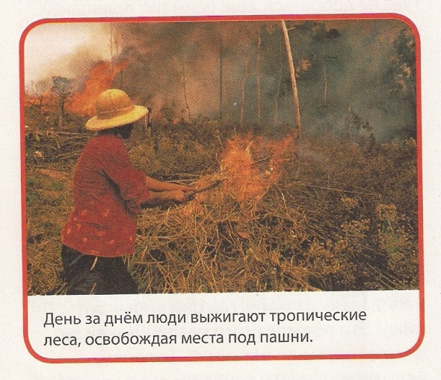
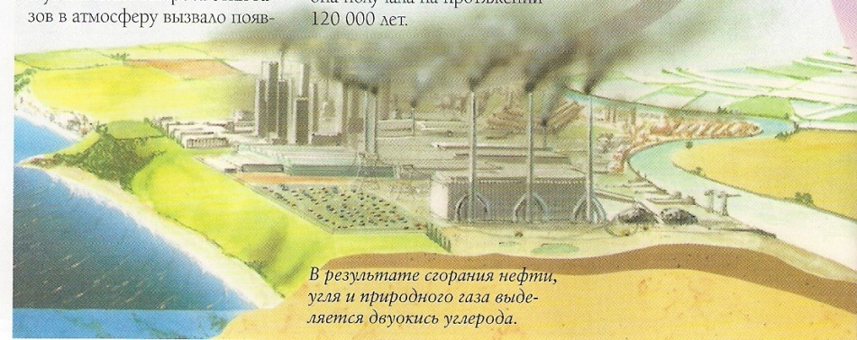
Вредные факторы
Повреждения в озоновом слое, т.е. озоновые дыры появляются в следствии:
- выброса в атмосферу отходов промышленного производства;
- использование фреонов, содержащихся в баллончиках со сжатым воздухом, упаковочном материале и охладительных системах;
- вырубка, уничтожение лесов.

Slide 6
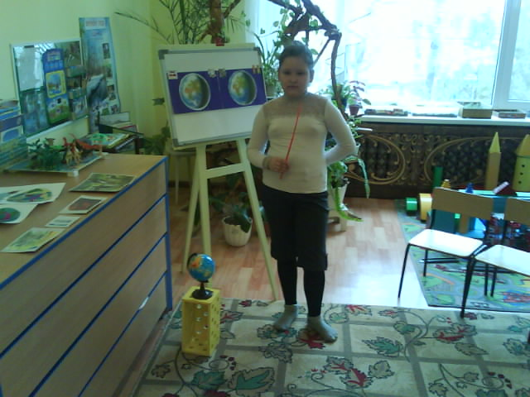
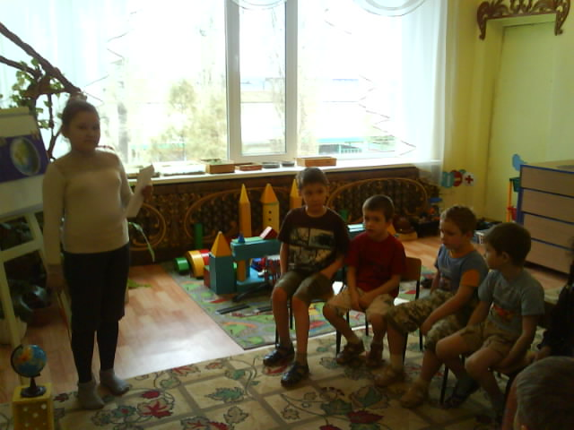
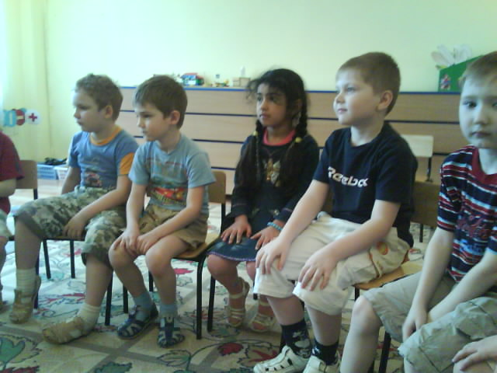
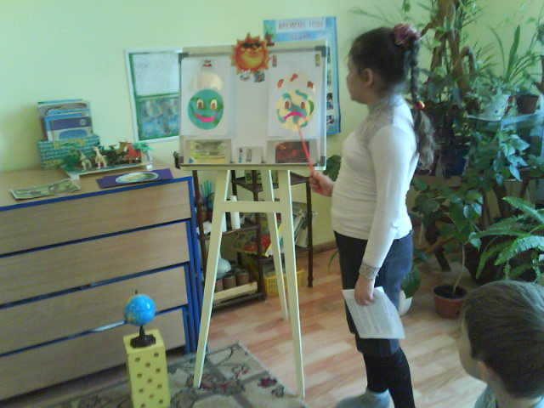
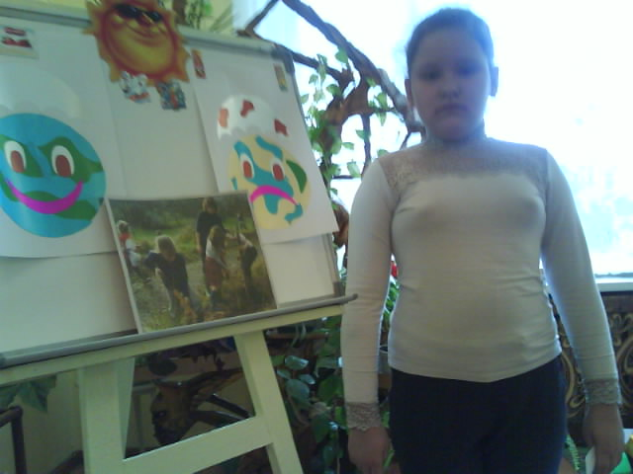
Акция «Дети за здоровую атмосферу».
Передаём знания детям старшей группы МДОУ №67.

Slide 7
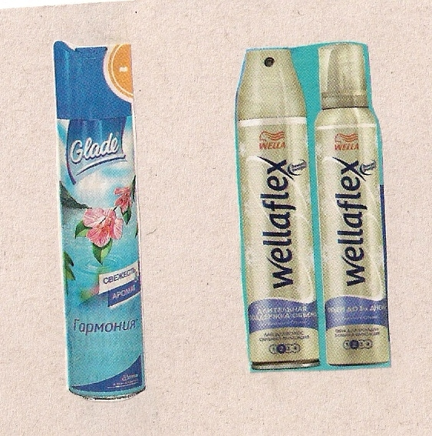
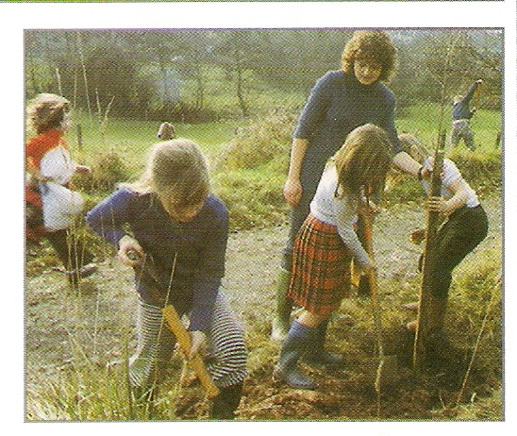
Чем мы можем помочь? Каждый из нас может участвовать в охране атмосферы Земли.
Не покупайте спреи, содержащие опасные хлорфторуглеводороды (фреоны).
Ухаживайте за зелёными насаждениями.
Сажайте новые деревья и кустарники.

Slide 8
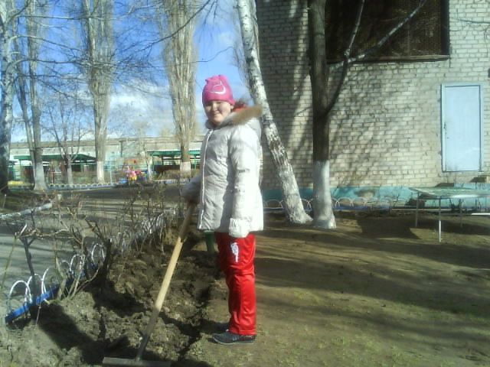
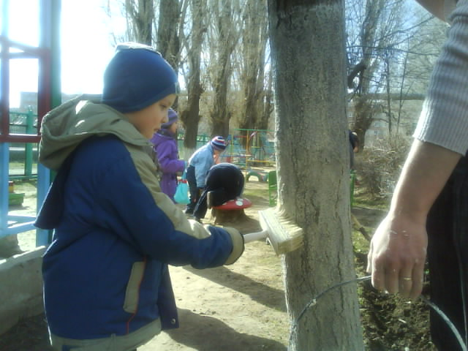
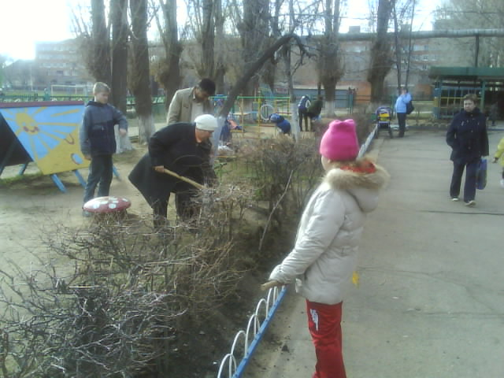
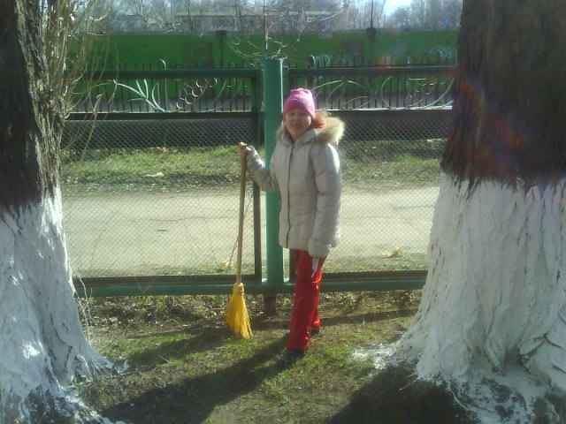
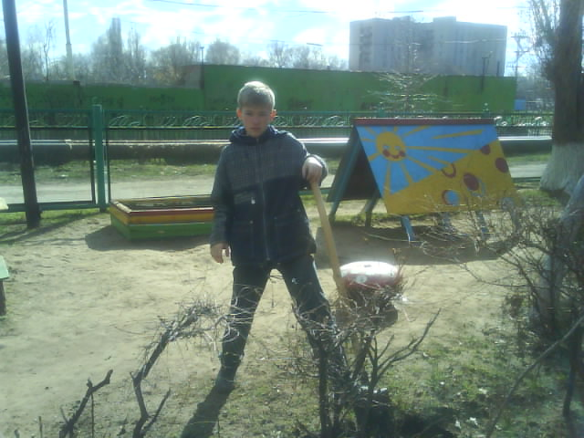
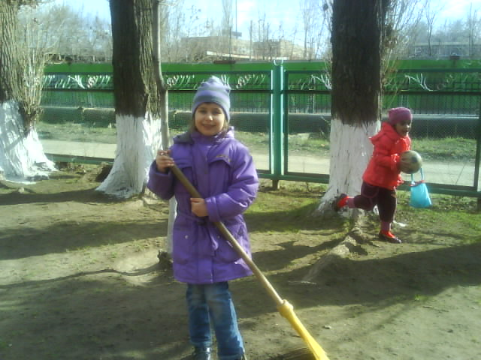
Работа на участке.
Мы убираем мусор и окапываем деревья и кустарники.

